Slide 1
24 лютого.
День, що змінив нас.
Єдиний урок у 4-А класі до річниці повномасштабного вторгнення та збройної агресії рф проти України.
Вчитель початкових класів: Яковлєва В.О.

Slide 2
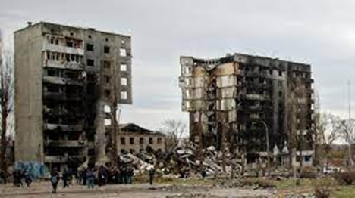
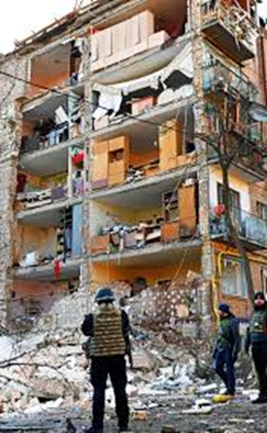
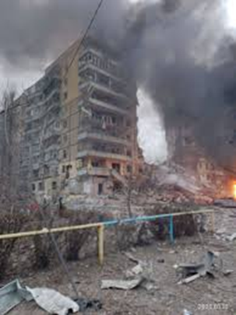
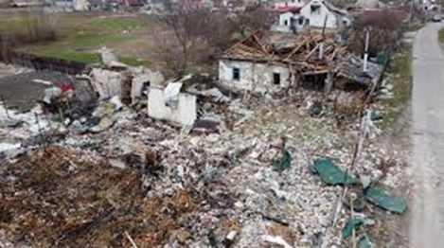
Мені наснився рідний дім
Мені із дому передали дім,
Котячі вуса, квіти з підвіконня.
Дім плакав, що в розлуці ми із ним.
Не плач, мій доме. Стрінемось в Херсоні.
Він плакав, що довкола бур‘яни,
Паркан упав, орнамент вицвів грецький,
Що все мене чекає він з війни.
Не плач, мій доме, стрінемось в Донецьку.
Він згадував дитячі голоси,
Він мовчки плакав і мовчанням мучив,
Не дорікав, нічого не просив.
Не плач, мій доме, стрінемось у Бучі.
Він плакав, що його уже нема,
Що тільки злива на фундамент хлюпа,
Що день і ніч навколо лиш пітьма.
Не плач, я повернуся в Маріуполь.
Не плач, цей наш багряний листопад
Не буду дарувати я нікому.
Не плач, я поверну тебе назад,
Мій доме. Поверну тебе додому.

Slide 3
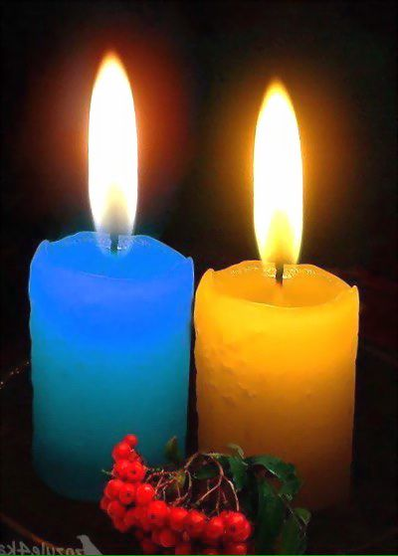

24 лютого виповнюється 4 роки від початку злочинного повномасштабного вторгнення Російської Федерації в Україну.

Slide 4
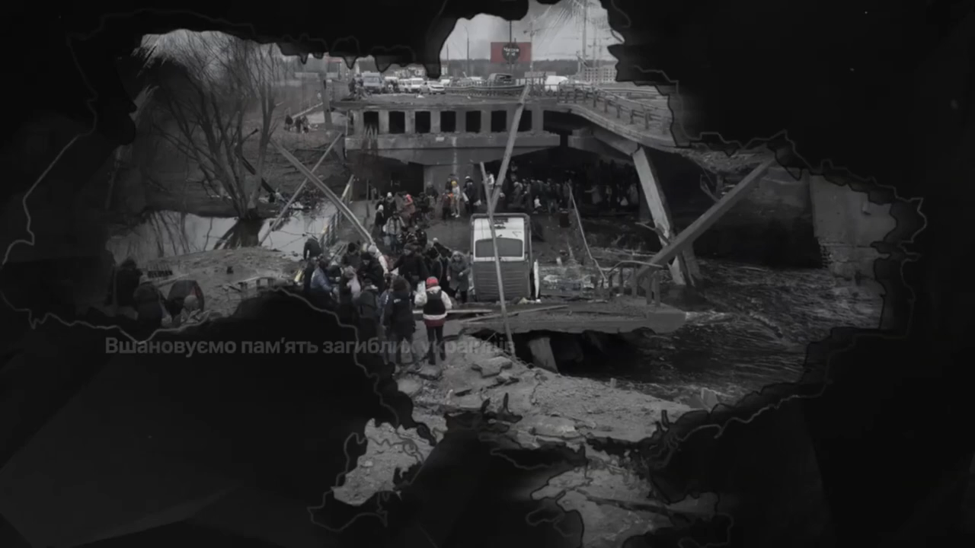

Slide 5
Метою російської агресії є не просто загарбання територій, а знищення українського народу.
Масові розстріли, депортації, знущання з цивільного населення, вчинені російськими загарбниками в Україні, шокували світ.
Не маючи спроможності перемогти на полі бою, росія вдається до обстрілів українських міст. Руйнуючи нашу енергетику, російські терористи прагнуть спричинити в Україні гуманітарну катастрофу та хаос, знищити економіку та позбавити міста життя.
Повномасштабний напад росії пришвидшив згуртованість української нації. Національна єдність стала основою успішного спротиву. Наступ військ росії вдалося зупинити завдяки спільним зусиллям українців, які стали на захист держави в лавах Збройних сил України, Національної гвардії України, в загонах територіальної оборони та масового волонтерського руху.

Slide 6
У лютому 2022 року чимало політиків на Заході були переконані, що ми не вистоїмо проти навали росії. Але за чотири роки великої війни Збройні сили України стійко захищають нашу землю.

Slide 7
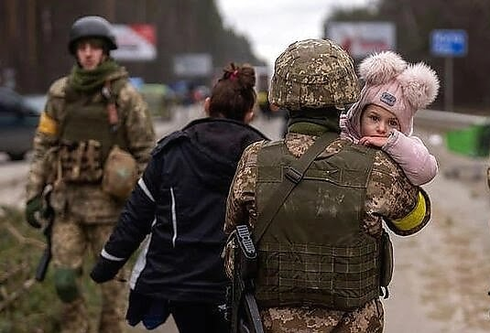
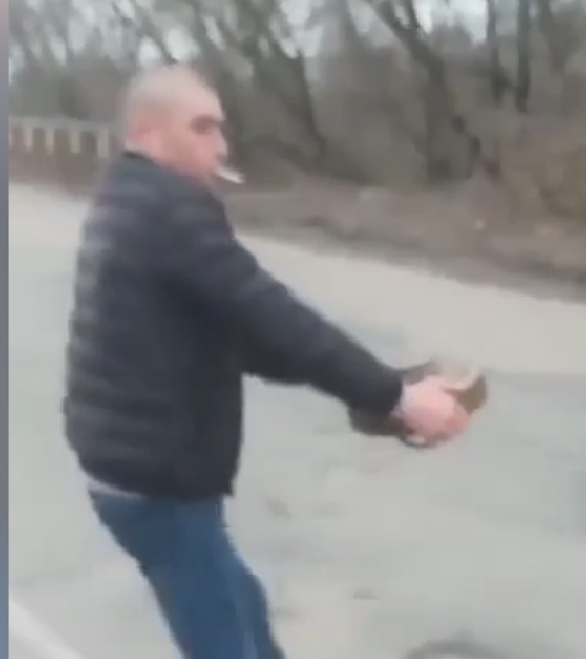
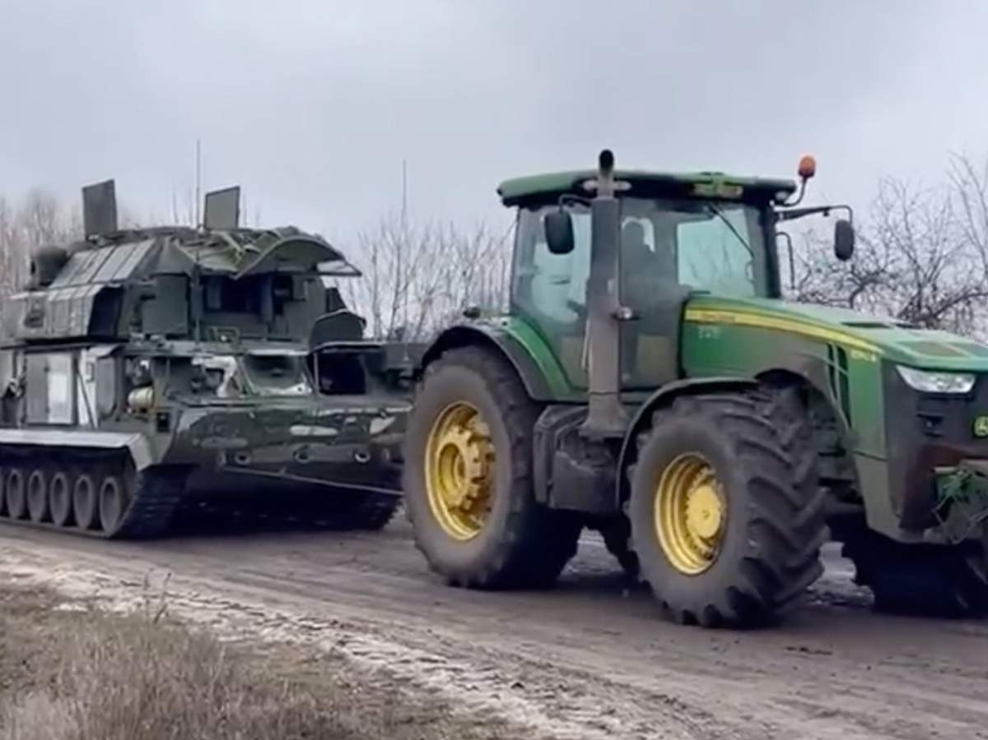
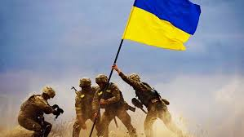
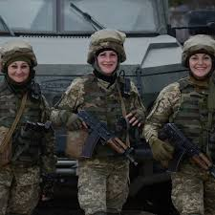
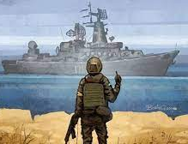
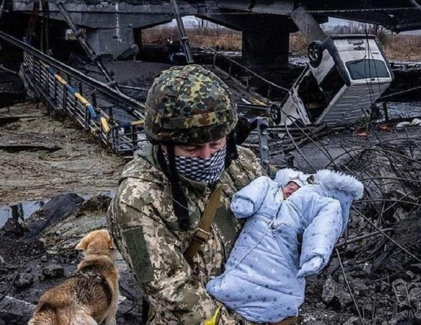
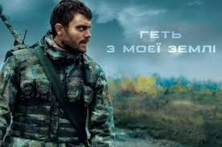
За чотири роки, що минули від початку війни, Український народ продемонстрував світові приклади мужності, стійкості, сміливості, кмітливості та єдності перед жорстоким ворогом, що чисельно переважає.

Slide 8
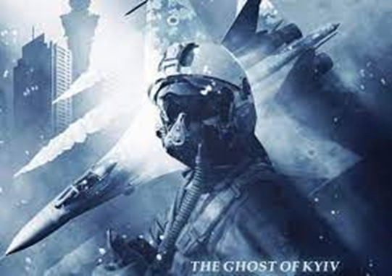
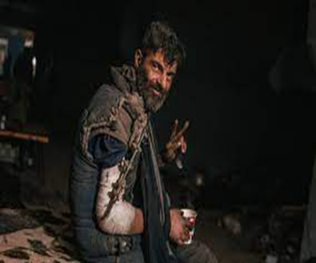
Всі на захист Батьківщини!
Над землею з'явився «Привид» —
Не містичний його літак...
Гул ракет, як криваві зливи —
Наш Герой у бою мастак!
Серце в нього, мов жар, гаряче,
Мужній «Привид» — Вкраїни Син!
Україна від ран не плаче,
Україна гордиться ним!
Як пірнає в ворожу зграю,
Влучний постріл, коротка мить...
Білим Янголом називаю.
Знову хижий літак горить!
Розсікає журливе небо,
«Привид» крилами лине ввись.
ЩИРО МОЛИМОСЬ МИ ЗА ТЕБЕ.
ЗА ВКРАЇНУ ТИ ЗНОВУ БИВСЬ!

Slide 9
Знакові епізоди повномасштабної
війни проти України
Битва за Київ
(24 лютого – 1 квітня 2022 року).
Бої за Ірпінь, Ворзель, Бучу, Гостомель – з 19 березня 2022 р.
Херсонська наступальна операція. З 29 серпня Україна звільнила від загарбника Херсон і ще понад 200 населених пунктів.
Бої за аеропорт «Антонов» у Гостомелі.
Масованими обстрілами російські окупанти знищили легендарний Ан-225 «Мрія».
Харківська наступальна операція. З 5 вересня 2022 року ЗСУ звільнили до 500 населених пунктів, серед них – міста Ізюм, Балаклія, Куп’янськ.
Бої за Маріуполь. (28 лютого – 20 травня 2022 року)

Slide 10
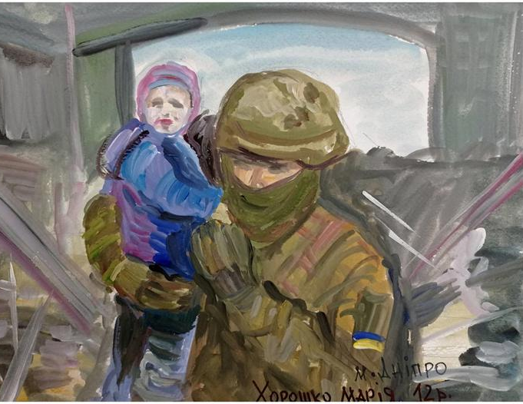
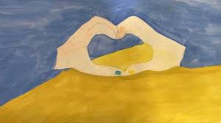
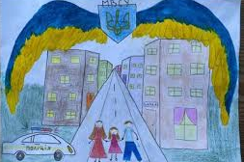
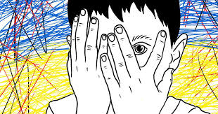
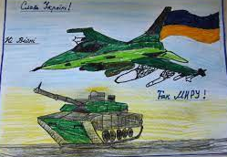
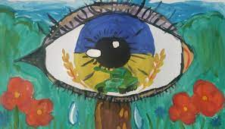
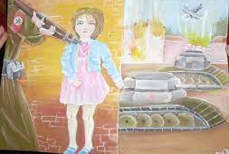
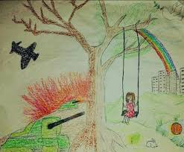
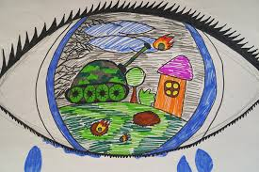
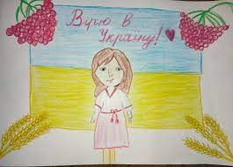
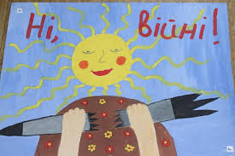
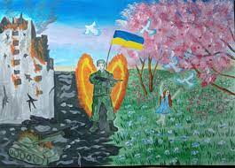
Війна очима дітей

Slide 11
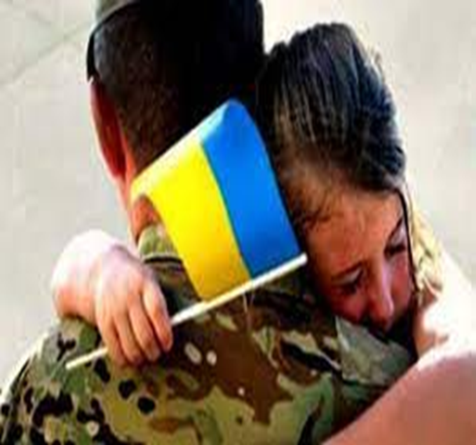
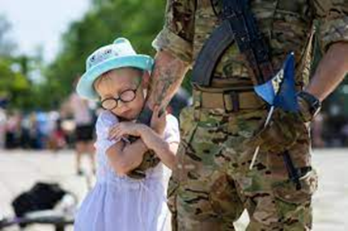
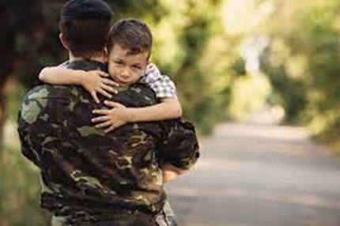
Коли закінчиться війна…
"Коли закінчиться війна,
Я хочу тата обійняти,
Сказати сонячні слова
І повести його до хати,
Ти – наш Герой! Тепер щодня
Я буду дякувати Богу
За мирне небо, за життя,
Всім, хто здобув нам ПЕРЕМОГУ!"

Slide 12

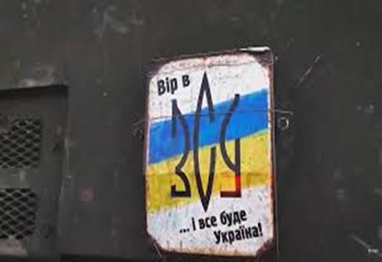
Ми переможемо!!!!
Тривожні й радісні ідуть новини,
Лунають безперервно із екрана,
З надією слідкує Україна
За тим, що діється, із вечора до рана.
Жовто-блакитний український стяг
Крилом укрив від ворога країну,
А той лютує! Села і міста
Перетворити хоче на руїну.
Не вдався план бліц-кріговський йому:
Не ждав такого спротиву народу!
Хай буде світло! Знищимо пітьму –
Ми захищаєм волю і свободу!
Як гордо майорить вкраїнський стяг
Над Києвом справіку і донині!
Звитяга наша житиме в віках!
Ми переможем! Слава Україні!

Slide 13
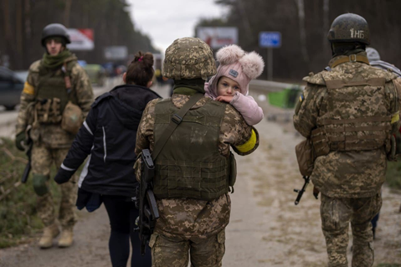
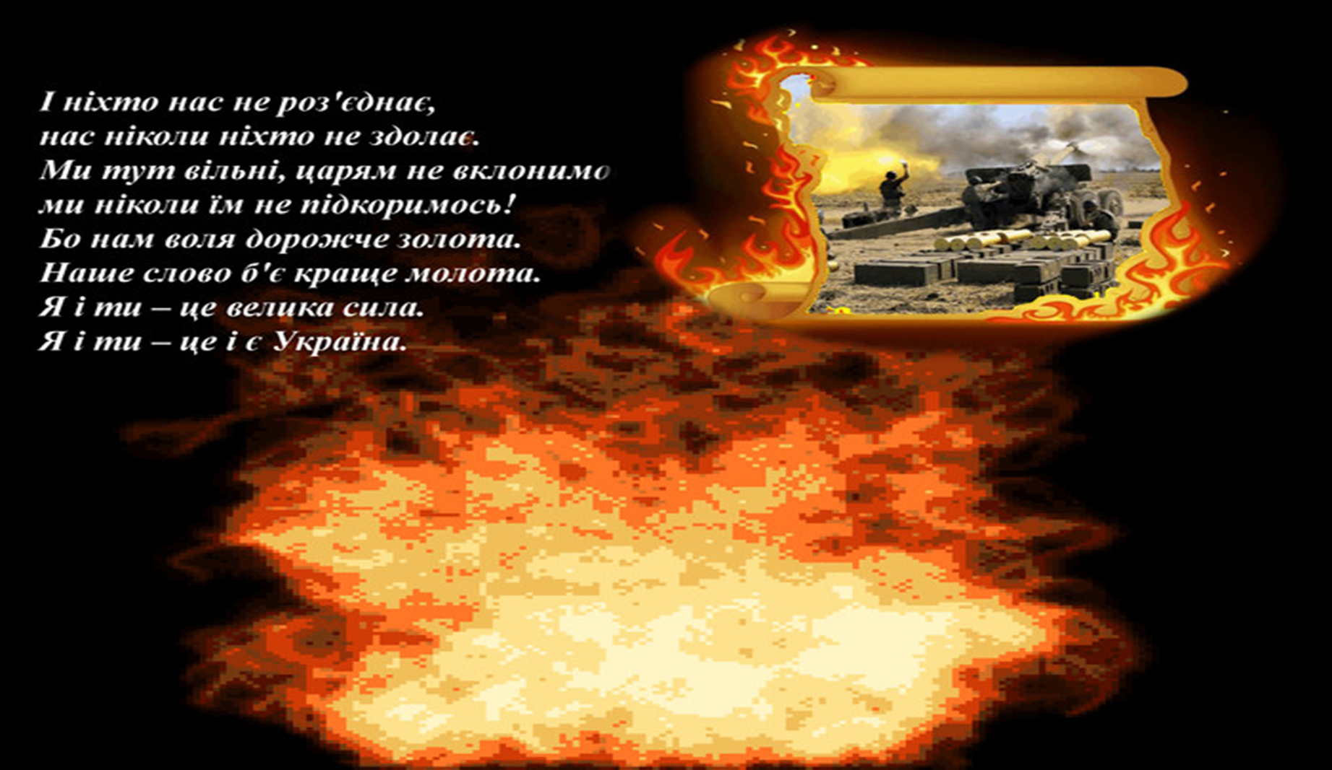
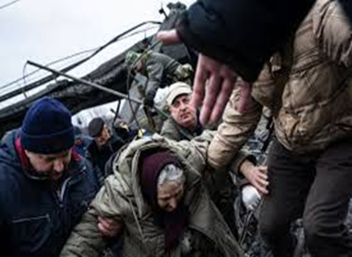


Slide 14


